Slide 1





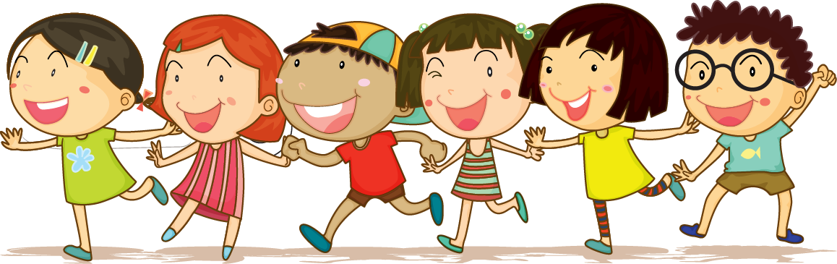
Chủ đề 4
Em yêu thiên nhiên

Slide 2





1
Notes:
Bài soạn của Lan Hương - 0354473852

Slide 3



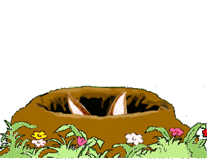


NHỔ CÀ RỐT

Slide 4
Cách chơi:
Học sinh chọn đáp án nào bạn hãy bấm vào củ cà rốt theo đáp án đó.
Chú thỏ sẽ tự đi đến nhổ cà rốt và sẽ biết được đáp án đúng, sai.
Cuối cùng bấm vào bác nông dân sẽ ra đáp án đúng.
Bấm vào màn hình qua slide chứa câu hỏi tiếp theo.

Slide 5
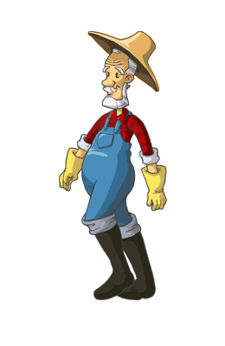

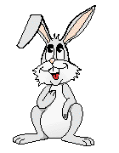
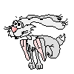
Con có dám thử không?
Được chứ. Nhưng để ta xem con ở trường có học hành đàng hoàng không thì ta mới cho
Bác ơi ! Cháu đói lắm bác cho cháu củ cà rốt được không ạ ?
Dạ. Con đồng ý
Giờ ta sẽ cho con tự nhổ cà rốt

Slide 6
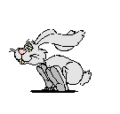




Mùa gì gió rét căm căm
Đi học bé phải quàng khăn, đi giày?
A :Mùa đông
B : Mùa xuân
C : Mùa hạ
D : Mùa thu
A B C D

Slide 7
Mùa gì cho lá xanh cây
Cho bé thêm tuổi má hây hây hồng?
A : Mùa thu
B :Mùa xuân
C : Mùa đông
D : Mùa hạ
A B C D

Slide 8

Mùa gì bé đón trăng rằm
Rước đèn phá cỗ, chị Hằng cùng vui?
A : Mùa mưa
B : Mùa khô
C : Mùa thu
D : Mùa hè
A B C D

Slide 9

Mùa gì phượng đỏ rực trời
Ve kêu ra rả rộn ràng khắp nơi?
A : Mùa thu
B : Mùa mưa
C : Mùa xuân
D : Mùa hè
A B C D

Slide 10

Thứ 4 ngày 20 tháng 09 năm 2023
Tiếng Việt
Chuyện bốn mùa (tiết 1+2)

Slide 11




Khám phá

Slide 12

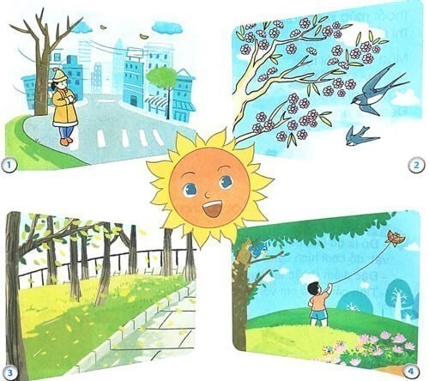
Mỗi bức tranh dưới đây thể hiện mùa nào trong năm? Vì sao em biết?

Slide 14

Chuyện bốn mùa
Một ngày đầu năm, bốn nàng tiên Xuân, Hạ, Thu, Đông gặp nhau. Đông cầm tay Xuân, bảo:
- Ai cũng yêu chị. Chị về, vườn cây nào cũng đâm chồi nảy lộc.
Xuân nói:
- Nhưng phải có nắng của em Hạ, cây trong vườn mới đơm trái ngọt, các cô cậu học trò mới được nghỉ hè.
Cô nàng hạ tinh nghịch xen vào:
- Thế mà thiếu nhi lại thích em Thu nhất. Không có Thu làm sao có vườn bưởi chín vàng, có đêm trăng rằm rước đèn phá cỗ,..
Đông giọng buồn buồn:
Chỉ có em là chẳng ai yêu.
Thu đặt tay lên vai Đông, thủ thỉ:
- Có em mới có bập bùng bếp lửa, có giấc ngủ ấm trong chăn. Sao lại không yêu em được?

Slide 15
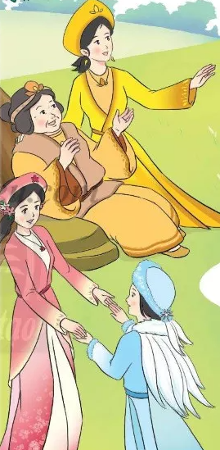
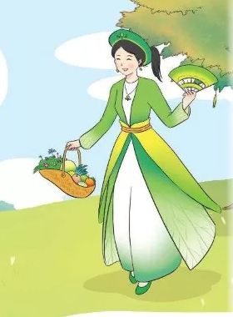
Chuyện bốn mùa
Bốn nàng tiên mải chuyện trò, không biết bà Đất đã đến bên cạnh. Bà vui vẻ góp chuyện:
- Các cháu mỗi người một vẻ. Xuân làm cho cây lá tươi tốt. Hạ cho trái ngọt, hoa thơm. Thu làm cho trời xanh cao, cho học sinh nhớ ngày tựu trường. Còn cháu Đông, ai mà ghét cháu được! Cháu có công ấp ủ mầm sống để cây cối đâm chồi nảy lộc. Các cháu đều có ích, đều đáng yêu.
Theo Từ Nguyên Tĩnh

Slide 16
Luyện đọc từ khó
Sung sướng
Chuyện trò
Nảy lộc
Tựu trường
Trăng rằm

Slide 17
Chuyện bốn mùa
Chia đoạn
Đoạn 1: Từ Một ngày đầu năm ....... Sao lại không yêu em được?
Đoạn 2: Đoạn còn lại

Slide 18
Chuyện bốn mùa
1
Một ngày đầu năm, bốn nàng tiên Xuân, Hạ, Thu, Đông gặp nhau. Đông cầm tay Xuân, bảo:
- Ai cũng yêu chị. Chị về, vườn cây nào cũng đâm chồi nảy lộc.
Xuân nói:
- Nhưng phải có nắng của em Hạ, cây trong vườn mới đơm trái ngọt, các cô cậu học trò mới được nghỉ hè.
Cô nàng hạ tinh nghịch xen vào:
- Thế mà thiếu nhi lại thích em Thu nhất. Không có Thu làm sao có vườn bưởi chín vàng, có đêm trăng rằm rước đèn phá cỗ,..
Đông giọng buồn buồn:
Chỉ có em là chẳng ai yêu.
Thu đặt tay lên vai Đông, thủ thỉ:
- Có em mới có bập bùng bếp lửa, có giấc ngủ ấm trong chăn. Sao lại không yêu em được?

Slide 19
Chuyện bốn mùa
Bốn nàng tiên mải chuyện trò, không biết bà Đất đã đến bên cạnh. Bà vui vẻ góp chuyện:
- Các cháu mỗi người một vẻ. Xuân làm cho cây lá tươi tốt. Hạ cho trái ngọt, hoa thơm. Thu làm cho trời xanh cao, cho học sinh nhớ ngày tựu trường. Còn cháu Đông, ai mà ghét cháu được! Cháu có công ấp ủ mầm sống để cây cối đâm chồi nảy lộc. Các cháu đều có ích, đều đáng yêu.
Theo Từ Nguyên Tĩnh
2

Slide 20
Chuyện bốn mùa
Luyện đọc câu dài
Nhưng phả̉i có nắng của em Hạ,/ cây trong vườn/ mới đơm trái ngọt.
Cháu có công ấp ủ mầm sống/ để cây cối đâm chồi/ nảy lộc.//

Slide 21
Chuyện bốn mùa
1
Một ngày đầu năm, bốn nàng tiên Xuân, Hạ, Thu, Đông gặp nhau. Đông cầm tay Xuân, bảo:
- Ai cũng yêu chị. Chị về, vườn cây nào cũng đâm chồi nảy lộc.
Xuân nói:
- Nhưng phải có nắng của em Hạ, cây trong vườn mới đơm trái ngọt, các cô cậu học trò mới được nghỉ hè.
Cô nàng hạ tinh nghịch xen vào:
- Thế mà thiếu nhi lại thích em Thu nhất. Không có Thu làm sao có vườn bưởi chín vàng, có đêm trăng rằm rước đèn phá cỗ,..
Đông giọng buồn buồn:
Chỉ có em là chẳng ai yêu.
Thu đặt tay lên vai Đông, thủ thỉ:
- Có em mới có bập bùng bếp lửa, có giấc ngủ ấm trong chăn. Sao lại không yêu em được?
Luyện đọc đoạn

Slide 22
Chuyện bốn mùa
Bốn nàng tiên mải chuyện trò, không biết bà Đất đã đến bên cạnh. Bà vui vẻ góp chuyện:
- Các cháu mỗi người một vẻ. Xuân làm cho cây lá tươi tốt. Hạ cho trái ngọt, hoa thơm. Thu làm cho trời xanh cao, cho học sinh nhớ ngày tựu trường. Còn cháu Đông, ai mà ghét cháu được! Cháu có công ấp ủ mầm sống để cây cối đâm chồi nảy lộc. Các cháu đều có ích, đều đáng yêu.
Theo Từ Nguyên Tĩnh
2
Luyện đọc đoạn

Slide 23

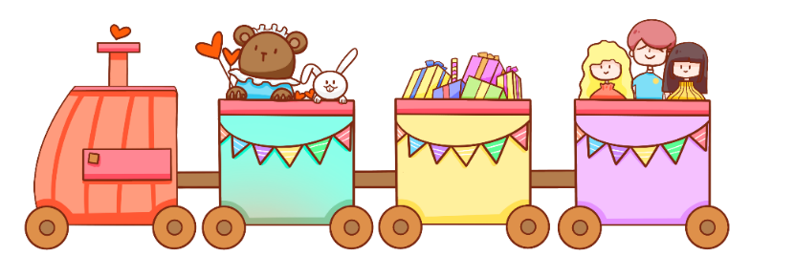
Luyện đọc trước lớp
Tiêu chí đánh giá
1
Đọc đúng
2
Đọc to, rõ
3
Ngắt nghỉ đúng chỗ

Slide 24


Slide 25
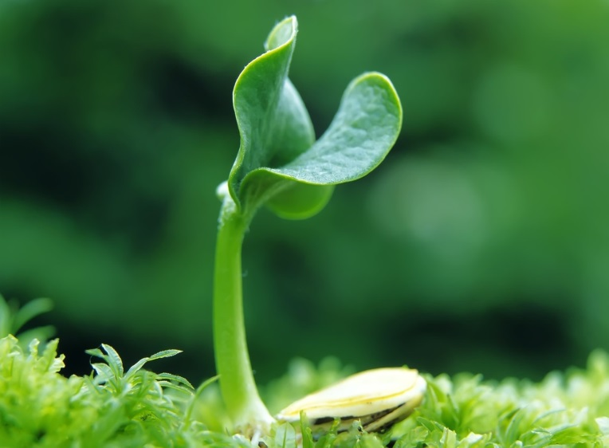

Giải nghĩa từ
Lộc: chồi lá non
Tươi tốt: (cây cối) xanh tốt do được phát triển trong điều kiện thuận lợi

Slide 26

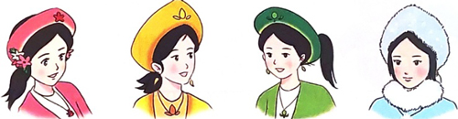
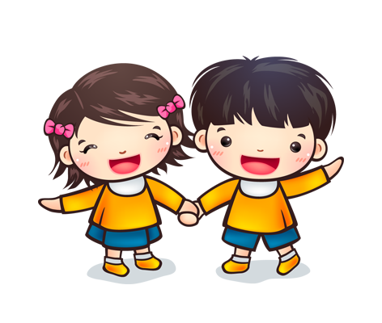
Cùng tìm hiểu
1
Chọn hình vẽ các nàng tiên phù hợp với tên từng mùa trong năm ?
2
Theo lời bà Đất, mỗi mùa trong năm có gì đáng yêu?
3
Bài đọc nói lên điều gì?
4
Em thích nhân vật nào nhất? Vì sao?
Thảo luận nhóm đôi

Slide 27
Cùng tìm hiểu
1
Chọn hình vẽ các nàng tiên phù hợp với tên từng mùa trong năm ?
Mùa Xuân
Mùa Thu
Mùa Hạ
Mùa Đông

Slide 28
Cùng tìm hiểu
2
Theo lời bà Đất, mỗi mùa trong năm có gì đáng yêu?
Xuân làm cho cây lá tươi tốt. Hạ cho trái ngọt, hoa thơm. Thu làm cho trời xanh cao, cho học sinh nhớ ngày tựu trường. Còn cháu Đông, ai mà ghét cháu được! Cháu có công ấp ủ mầm sống để cây cối đâm chồi nảy lộc.

Slide 29
Cùng tìm hiểu
3
Bài đọc nói lên điều gì?
Bài đọc nói về ý nghĩa, vai trò của các mùa trong một năm.

Slide 30
Cùng tìm hiểu
4
Em thích nhân vật nào nhất? Vì sao?
- Em thích mùa xuân nhất. Vì mùa xuân đến, cây cối đâm chồi nảy lộc, em được nghỉ Tết, cùng bố mẹ đón năm mới.
- Em thích mùa thu nhất. Vì mùa thu có đêm Trung Thu, em được cùng bạn bè rước đèn phá cỗ.

Slide 31
Nội dung bài học
Mỗi mùa trong năm đều có vẻ đẹp riêng, đều có ích cho cuộc sống.

Slide 32
Liên hệ bản thân
Yêu quý thiên nhiên, cảnh vật bốn mùa.

Slide 33



Slide 34
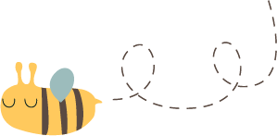

Đọc trước lớp
Tiêu chí đánh giá
1
Đọc đúng
2
Đọc to, rõ
3
Ngắt nghỉ đúng chỗ
4
Giọng đọc và nhấn giọng phù hợp

Slide 35

Hoa thơm trái ngọt
Kể tên các loại hoa quả, thường có ở mỗi mùa.

